Slide 1


Комплексные задания
по математике
Работа №3
Работа №4
5 – 6 классы

Slide 2
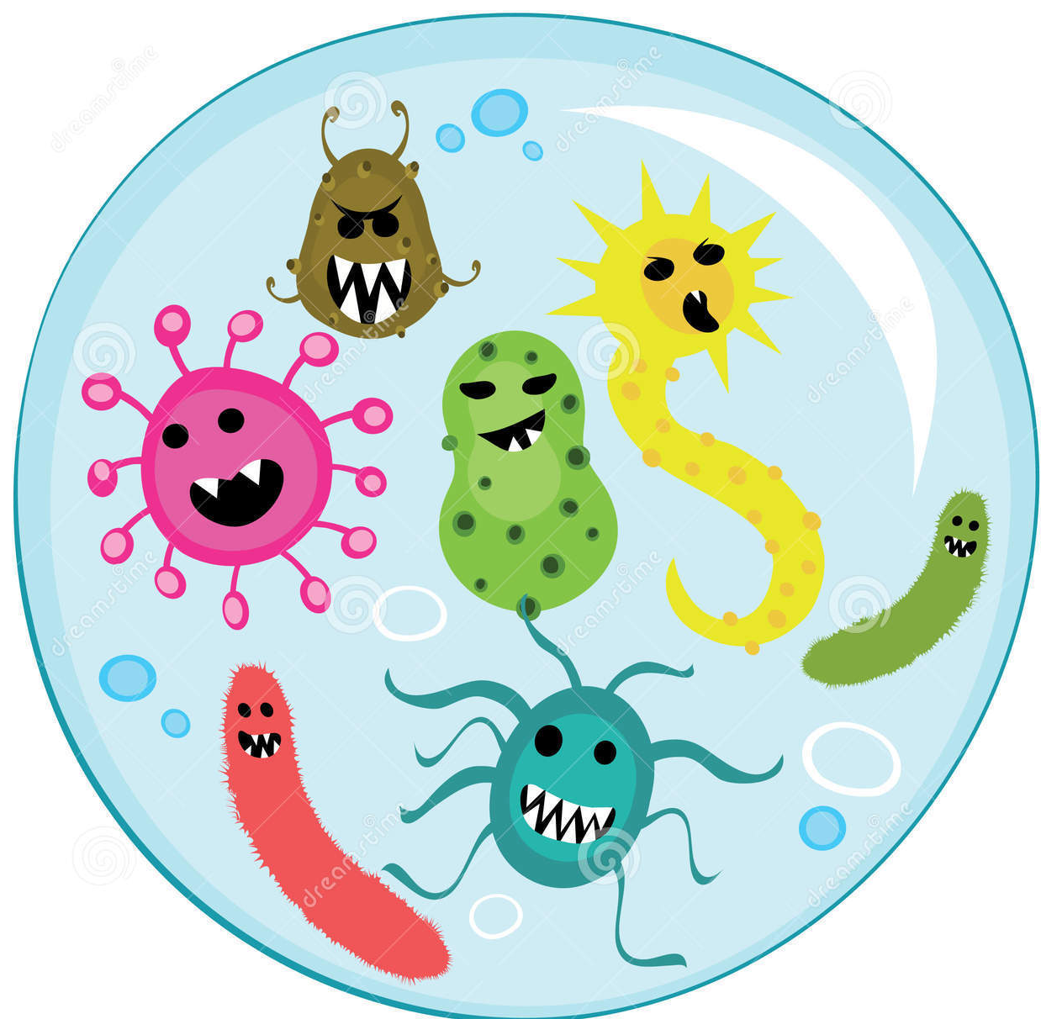
Прочитайте текст.
«Общее количество бактерий определяют в пересчете на число колоний, выросших при посеве 1 мл воды. Считают, что в чистой воде общее количество бактерий должно быть не более 100 в 1 мл воды, в воде сомнительной чистоты – от 100 до 1000, в загрязненной – свыше 1000. Общее количество бактерий в 1 мл водопроводной воды не должно превышать 100; для колодцев и открытых водоемов допускают до 1000».
Выполните задания:
Notes:
Текст и задания у каждого ученика на парте в распечатанном виде.

Slide 3

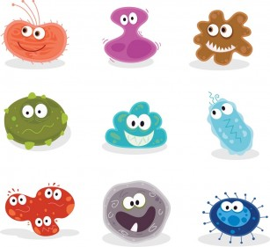
Задание №1
Задание №2
Задание №3
Задание №4
Задание №5
Задание №6

Slide 4
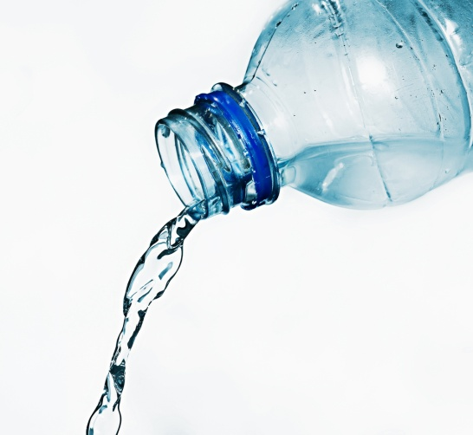


Задание 1
В бутылке находится 1 л воды. В этой воде содержится 545 000 бактерий. Определите, к какому типу относится вода в бутылке: чистая, сомнительной чистоты или загрязненная..
1л = 1000мл
545000 : 1000 =
= 545 бактерий
Вода сомнительного качества
Текст
Notes:
Для визуализации действий и решения необходимо кликнуть левой кнопкой мышки по пустому полю слайда.

Slide 5

Задание 2
Установите соответствие между видом воды и допустимым значением общего количества бактерий в ней
1
Чистая
А
От 100 до 1000
2
Сомнительной чистоты
Б
Свыше 1000
3
Загрязнённая
В
Не более 100
Текст
Notes:
На слайде настроен триггер При нажатии на кнопки 1, 2, 3 происходит визуализация правильного ответа – выстраивается соответствие

Slide 6
Задание 3
Известно содержание количества колоний бактерий в воде разного типа.
Используя программу
Microsoft Excel
постройте столбчатую диаграмму содержания бактерий в воде.
Чистая
100 колоний
Сомнительной чистоты
400 колоний
Загрязнённая
1200 колоний
Текст
Проверка

Slide 7
Задание 4
Выберите верное утверждение:
Неверно
А
В 1 мл воды должно содержаться
не более 100 бактерий...
Неверно
Б
В 1 мл воды должно содержаться
не менее 100 бактерий.
Верно
В
В 1 мл воды должно содержаться
не более 100 колоний бактерий.
Неверно
Г
В 1 мл воды должно содержаться
не менее 100 колоний бактерий.
Текст
Notes:
На слайде настроен триггер. Для визуализации ответа необходимо навести курсор на формулировку задания и щёлкнуть левой кнопкой мышки. Чтобы посмотреть подробное объяснение правильного ответа – нажмите на управляющую кнопку (А, Б, В, Г). Для возврата на данный слайд на последующих слайдах есть соответствующая кнопка возврата.

Slide 8

Задание 4
Выберите верные утверждения:
Неверно
А
В 1 мл воды должно содержаться
не более 100 бактерий.
«Общее количество бактерий определяют в пересчете на число колоний, выросших при посеве 1 мл воды. Считают, что в чистой воде общее количество бактерий должно быть не более 100 в 1 мл воды, в воде сомнительной чистоты – от 100 до 1000, в загрязненной – свыше 1000. Общее количество бактерий в 1 мл водопроводной воды не должно превышать 100; для колодцев и открытых водоемов допускают до 1000».
Notes:
Для визуализации правильного ответа необходимо навести курсор на формулировку задания и щёлкнуть левой кнопкой мышки.
Передвижение карандаша – щелчок по пустому полю слайда.

Slide 9
Задание 4
Выберите верные утверждения:
Неверно
Б
В 1 мл воды должно содержаться
не менее 100 бактерий.
«Общее количество бактерий определяют в пересчете на число колоний, выросших при посеве 1 мл воды. Считают, что в чистой воде общее количество бактерий должно быть не более 100 в 1 мл воды, в воде сомнительной чистоты – от 100 до 1000, в загрязненной – свыше 1000. Общее количество бактерий в 1 мл водопроводной воды не должно превышать 100; для колодцев и открытых водоемов допускают до 1000».
Notes:
Для визуализации правильного ответа необходимо навести курсор на формулировку задания и щёлкнуть левой кнопкой мышки.
Передвижение карандаша – щелчок по пустому полю слайда.

Slide 10
Задание 4
Выберите верные утверждения:
Верно
В
В 1 мл воды должно содержаться
не более 100 колоний бактерий.
«Общее количество бактерий определяют в пересчете на число колоний, выросших при посеве 1 мл воды. Считают, что в чистой воде общее количество бактерий должно быть не более 100 в 1 мл воды, в воде сомнительной чистоты – от 100 до 1000, в загрязненной – свыше 1000. Общее количество бактерий в 1 мл водопроводной воды не должно превышать 100; для колодцев и открытых водоемов допускают до 1000».
Notes:
Для визуализации правильного ответа необходимо навести курсор на формулировку задания и щёлкнуть левой кнопкой мышки.
Передвижение карандаша – щелчок по пустому полю слайда.

Slide 11
Задание 4
Выберите верные утверждения:
Неверно
Г
В 1 мл воды должно содержаться
не менее 100 колоний бактерий.
«Общее количество бактерий определяют в пересчете на число колоний, выросших при посеве 1 мл воды. Считают, что в чистой воде общее количество бактерий должно быть не более 100 в 1 мл воды, в воде сомнительной чистоты – от 100 до 1000, в загрязненной – свыше 1000. Общее количество бактерий в 1 мл водопроводной воды не должно превышать 100; для колодцев и открытых водоемов допускают до 1000».
Notes:
Для визуализации правильного ответа необходимо навести курсор на формулировку задания и щёлкнуть левой кнопкой мышки.
Передвижение карандаша – щелчок по пустому полю слайда.

Slide 12


Задание 5
Выясните, соответствует ли водопроводная вода санитарно-гигиеническим нормам,
если известно, что в 1 мл содержится 120 колоний бактерий?
Да
Нет
120
100
Проверка

Slide 13
Задание 5
«Общее количество бактерий определяют в пересчете на число колоний, выросших при посеве 1 мл воды. Считают, что в чистой воде общее количество бактерий должно быть не более 100 в 1 мл воды, в воде сомнительной чистоты – от 100 до 1000, в загрязненной – свыше 1000. Общее количество бактерий в 1 мл водопроводной воды не должно превышать 100; для колодцев и открытых водоемов допускают до 1000».
Notes:
Для визуализации правильного ответа необходимо навести курсор на формулировку задания и щёлкнуть левой кнопкой мышки.
Передвижение карандаша – щелчок по пустому полю слайда.

Slide 14

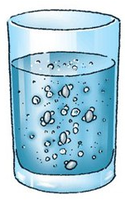
Задание 6
В стакане воды, вмещающем 200мл, насчитывается 25000 колоний бактерий. Таня считает, что вода чистая, а Ваня утверждает, что это не так.
Кто прав? Ответ объясните.
5
?
Проверка

Slide 15
Задание 6
В стакане воды, вмещающем 200мл, насчитывается 25000 колоний бактерий. Таня считает, что вода чистая, а Ваня утверждает, что это не так.
Кто прав? Ответ объясните.
125000 : 200 = 125
- в 1 мл воды
125 > 100
?

Slide 16

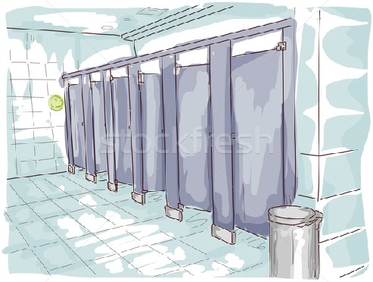
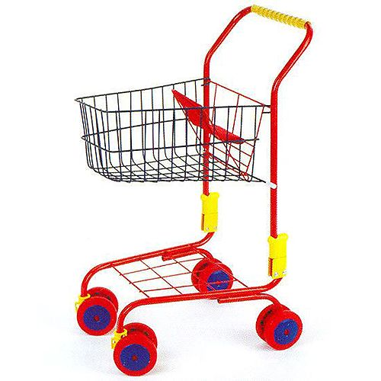
Прочитайте текст.
«По данным южнокорейского Бюро защиты прав потребителей, количество бактерий на ручках (без антибактериального покрытия) тележек крупных магазинов достигает 1100 колоний на 10 см². Второе место занимают компьютерные “мышки” в интернет-кафе (690 колоний на ту же площадь). Ручки кабинок общественных уборных содержат лишь 340 колоний вредных микроорганизмов на 10 см²».
Выполните задания:
Notes:
Текст и задания у каждого ученика на парте в распечатанном виде.

Slide 17
Задание №1
Задание №2
Задание №3

Slide 18
Задание 1
Площадь поверхности ручки продуктовой тележки составляет примерно 70 000 мм². Вычислите, какое количество бактерий содержит ручка тележки.
2
2
70000 мм = 700 см
1100 · 700 : 10 =
= 77000 колоний бактерий
Текст
Notes:
Для визуализации действий и решения необходимо кликнуть левой кнопкой мышки по пустому полю слайда.

Slide 19
Задание 2
Установите соответствие между количеством колоний бактерий и местом их обитания.
1
Ручка тележки
магазина
А
340 колоний
на 10 см²
2
Компьютерная
«мышка»
Б
690 колоний
на 10 см²
3
Ручка кабинки
туалета
В
1 100 колоний
на 10 см²
Текст
Notes:
На слайде настроен триггер При нажатии на кнопки 1, 2, 3 происходит визуализация правильного ответа – выстраивается соответствие

Slide 20
Задание 3
Выберите верное утверждение:
В тексте использованы данные
северокорейского Бюро защиты
прав потребителей.
Неверно
А
Неверно
Самое большое количество колоний
бактерий находится на компьютерных
«мышках» в интернет-кафе.
Б
Верно
Количество колоний бактерий
считается на площади 0,001 м².
В
Верно
На компьютерных «мышках»
находится 690 колоний бактерий
на 10 см².
Г
Текст
Notes:
На слайде настроен триггер. Для визуализации ответа необходимо навести курсор на формулировку задания и щёлкнуть левой кнопкой мышки. Чтобы посмотреть подробное объяснение правильного ответа – нажмите на управляющую кнопку (А, Б, В, Г). Для возврата на данный слайд на последующих слайдах есть соответствующая кнопка возврата.

Slide 21
Задание 3
Выберите верные утверждения:
Неверно
В тексте использованы данные
северокорейского Бюро защиты
прав потребителей.
А
«По данным южнокорейского Бюро защиты прав потребителей, количество бактерий на ручках (без антибактериального покрытия) тележек крупных магазинов достигает 1100 колоний на 10 см². Второе место занимают компьютерные “мышки” в интернет-кафе (690 колоний на ту же площадь). Ручки кабинок общественных уборных содержат лишь 340 колоний вредных микроорганизмов на 10 см²».
Notes:
Для визуализации правильного ответа необходимо навести курсор на формулировку задания и щёлкнуть левой кнопкой мышки.
Передвижение карандаша – щелчок по пустому полю слайда.

Slide 22
Задание 3
Выберите верные утверждения:
Неверно
Самое большое количество колоний
бактерий находится на компьютерных
«мышках» в интернет-кафе.
Б
«По данным южнокорейского Бюро защиты прав потребителей, количество бактерий на ручках (без антибактериального покрытия) тележек крупных магазинов достигает 1100 колоний на 10 см². Второе место занимают компьютерные “мышки” в интернет-кафе (690 колоний на ту же площадь). Ручки кабинок общественных уборных содержат лишь 340 колоний вредных микроорганизмов на 10 см²».
Notes:
Для визуализации правильного ответа необходимо навести курсор на формулировку задания и щёлкнуть левой кнопкой мышки.
Передвижение карандаша – щелчок по пустому полю слайда.

Slide 23
Задание 3
Выберите верные утверждения:
Верно
Количество колоний бактерий
считается на площади 0,001 м².
В
«По данным южнокорейского Бюро защиты прав потребителей, количество бактерий на ручках (без антибактериального покрытия) тележек крупных магазинов достигает 1100 колоний на 10 см². Второе место занимают компьютерные “мышки” в интернет-кафе (690 колоний на ту же площадь). Ручки кабинок общественных уборных содержат лишь 340 колоний вредных микроорганизмов на 10 см²».
Notes:
Для визуализации правильного ответа необходимо навести курсор на формулировку задания и щёлкнуть левой кнопкой мышки.
Передвижение карандаша – щелчок по пустому полю слайда.

Slide 24
Задание 3
Выберите верные утверждения:
Верно
На компьютерных «мышках»
находится 690 колоний бактерий
на 10 см².
Г
«По данным южнокорейского Бюро защиты прав потребителей, количество бактерий на ручках (без антибактериального покрытия) тележек крупных магазинов достигает 1100 колоний на 10 см². Второе место занимают компьютерные “мышки” в интернет-кафе (690 колоний на ту же площадь). Ручки кабинок общественных уборных содержат лишь 340 колоний вредных микроорганизмов на 10 см²».
Notes:
Для визуализации правильного ответа необходимо навести курсор на формулировку задания и щёлкнуть левой кнопкой мышки.
Передвижение карандаша – щелчок по пустому полю слайда.

Slide 25
Источники
Готовимся к промежуточной аттестации. 5–6 классы.
/ авт.-сост. Е. А. Яровая. – Волгоград : Учитель, 2016. – 42 с.
Бактерии
http://thumbs.dreamstime.com/z/viruses-cartoon-vector-22358237.jpg
http://www.cliparthut.com/clip-arts/429/dirty-water-cartoon-429058.jpg
http://www.romedic.ro/arata_img.php?img=32671.jpg&w=307&h=&cale=/uploadart/ghid
http://ribalych.ru/wp-content/uploads/2014/07/55015.jpg
Бутылка
http://www.hialbarshadubai.com/blog1/wp-content/uploads/2014/11/water-bottle-pouring.jpg
Лупа
http://golfstrim-nn.ru/info/sites/default/files/1_8.jpg
Кран водопроводный
http://zemlya-v-yaroslavle.narod.ru/olderfiles/1/water.jpg
Школьники
http://cs621328.vk.me/v621328103/1f4e9/3n15CU-ir5c.jpg
Стакан с водой
http://img.oiss.ru/post/910210.jpg
Знайка
http://900igr.net/datai/pedagogika/Uchenik-shkoly/0009-007-Uchis-uchitsja.png
Незнайка
http://www.playing-field.ru/img/2015/051810/0300406
Магазинная тележка:
http://www.bookin.org.ru/book/2133106.jpg
Компьютерная мышка:
http://hrsbstaff.ednet.ns.ca/lhood/EDU533/MCj03825820000[1].gif

